Slide 1

8.1.3 图的操作
8.1.4 图的表示
Page 325 to 330

Slide 2
主要内容
图的操作：删除边、删除结点、收缩边
图的表示：（图形表示法、集合表示法、）矩阵表示法
重点：掌握图的基本操作，掌握图的三种基本表示方法。
难点：矩阵表示法的性质。
-<number>-

Slide 3
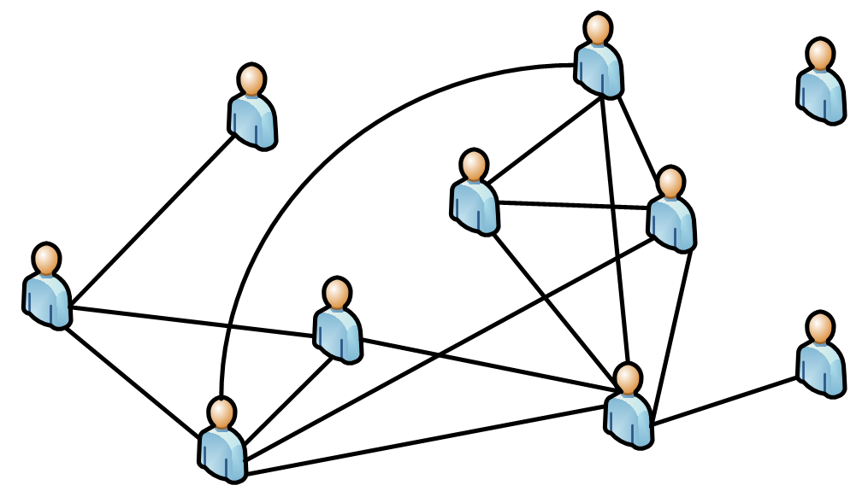
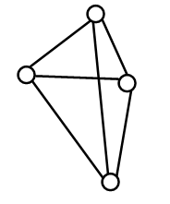
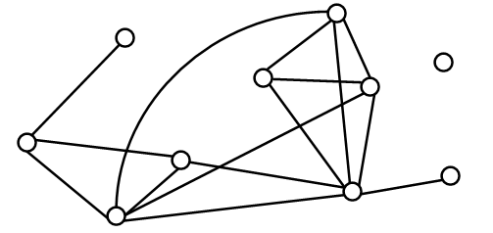
一、引言
图的子图求解，两个图的同构性判定，以及哈密顿图的判定均可通过对原图的操作来实现。例如：
在某班级社会网络的图模型中，我们可以通过删除除这4个结点之外的所有结点和其关联的边，得到一个更小的图（原图的子图）。

Slide 4
图的操作
二、图的操作
删除边
在图G = <V, E>中，删除边e∈E就是在边集中剔除元素e，得 到的图为G′ = <V′, E′>，其中，V′= V，E′ = E − {e}。
删除结点
在图G = <V, E>中，删除结点v∈V就是在结点集中剔除元素v，同时在边集中剔除所有以结点v为端点的边, 得到的图为G′ = <V′, E′ >,其中，V′ = V−{v}，E′ = E − {e| e∈E,且e以v 为端点} 。
收缩边
在图G = <V, E>中，收缩边e ∈E（e = (u, v)或e = <u, v>）就是在边集中剔除元素e，同时在结点集中添加一个新的结点w，并将E中以结点u 或v为端点的边的端点用新的结点w来替换，得到的图为G′ = <V′, E′ >。

Slide 5
图的操作
二、图的操作
例1 对如下图G进行如下操作：删除边(2, 4)和结点6，并收缩边(1, 7)。
1
2
3
4
5
6
7
8
9
G
1
2
3
1
2
3
1
2
3
4
5
6
4
5
6
4
5
10
7
8
9
7
8
9
7
8
9
删除边(2,4)
删除结点6
收缩边(1, 7)

Slide 6
图的表示
三、图的表示
图的表示方式有多种，如图形表示法，集合表示法和矩阵表示方法。
图形表示法形象直观，但不适合于大图。
集合表示法精确，但抽象不易理解。
矩阵表示法便于计算机存储和处理，且可利用矩阵的各种运算来研究图的结构和性质。

Slide 7
图的表示
三、图的表示
关联：结点与边
关联矩阵
  无向图
  有向无自环图
邻接矩阵
可达矩阵
邻接/相邻：结点与结点
可达：结点与结点

Slide 8
图的表示
三、关联矩阵
定义8.19
对于无向图G=<V,E>, 其中，V={v₁,v₂,…,v_{n}}, E={e₁,e₂,…,e_{m}}，令m_{ij}为结点v_{i}作为边e_{j}的端点的次数，那么，矩阵(m_{ij})_{n×m}称为无向图G的关联矩阵，记为M(G)。
对于有向无自环图G = <V, E>，其中，V = {v₁,v₂,…,v_{n}}，E = {e₁, e₂, …, e_{m}}，如果结点v_{i}是边e_{j}的始点，则m_{ij} = 1；如果结点v_{i}为边e_{j}的终点，则m_{ij} = −1；如果结点v_{i}不是边e_{j}的端点，则m_{ij} = 0，那么，矩阵(m_{ij})_{n×m}称为有向图G的关联矩阵，记为M(G)。

Slide 9
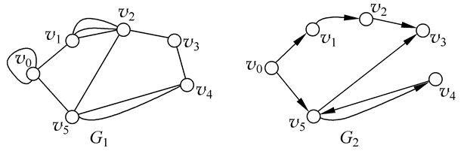
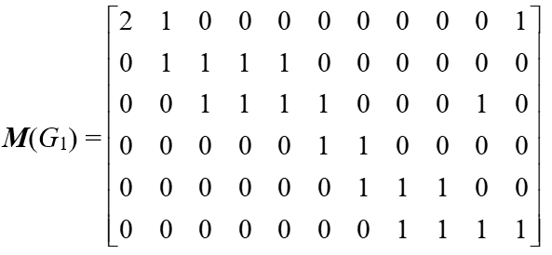
图的表示
三、关联矩阵
例1 求下列图中各图的关联矩阵。
e₃
e₄
e₆
e₂
e₅
e₁
e₇
e₁₀
e₁₁
e₈
e₉

Slide 10
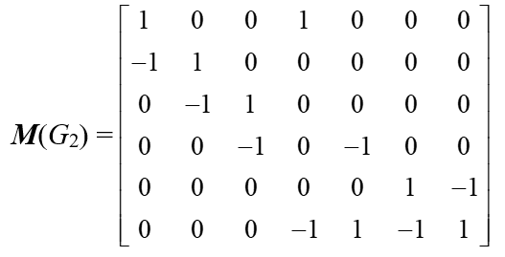
图的表示
三、关联矩阵
例1 求下列图中各图的关联矩阵。
e₂
e₃
e₁
e₅
e₆
e₄
e₇

Slide 11
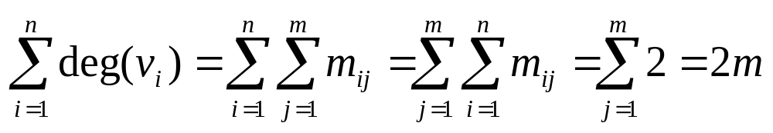
图的表示
三、关联矩阵
无向图G的关联矩阵M(G)具有以下性质：
  (1) M(G)的各列元素之和为2。
  (2) M(G)的的第i行元素之和为v_{i}的度数，i=1,…,n。
  (3)
  (4) 第j列与第k列相同当且仅当e_{j}与e_{k}是平行边，j≠k。
  (5) 第i行元素之和为0当且仅当v_{i}是孤立点。
-<number>-

Slide 12
图的表示
三、关联矩阵
有向图G的关联矩阵M(G)具有以下性质：
(1) M(G)的各列元素之和为0。
(2) M(G)的第i行中1的个数为v_{i}的出度，i=1,…, n。
(3) M(G)的第i行中−1的个数为v_{i}的入度，i=1,…, n。
(4) M(G)中1的个数等于−1的个数，且等于G的边数m。

Slide 13
图的表示
三、邻接矩阵
定义8.20 在图G = <V, E>中，如果<u, v>∈ E或者(u, v)∈E，则称结点u邻接到结点v，或者称结点u和结点v互为邻接结点。没有邻接结点的结点称为孤立结点。具有公共端点的边称为邻接边。

Slide 14
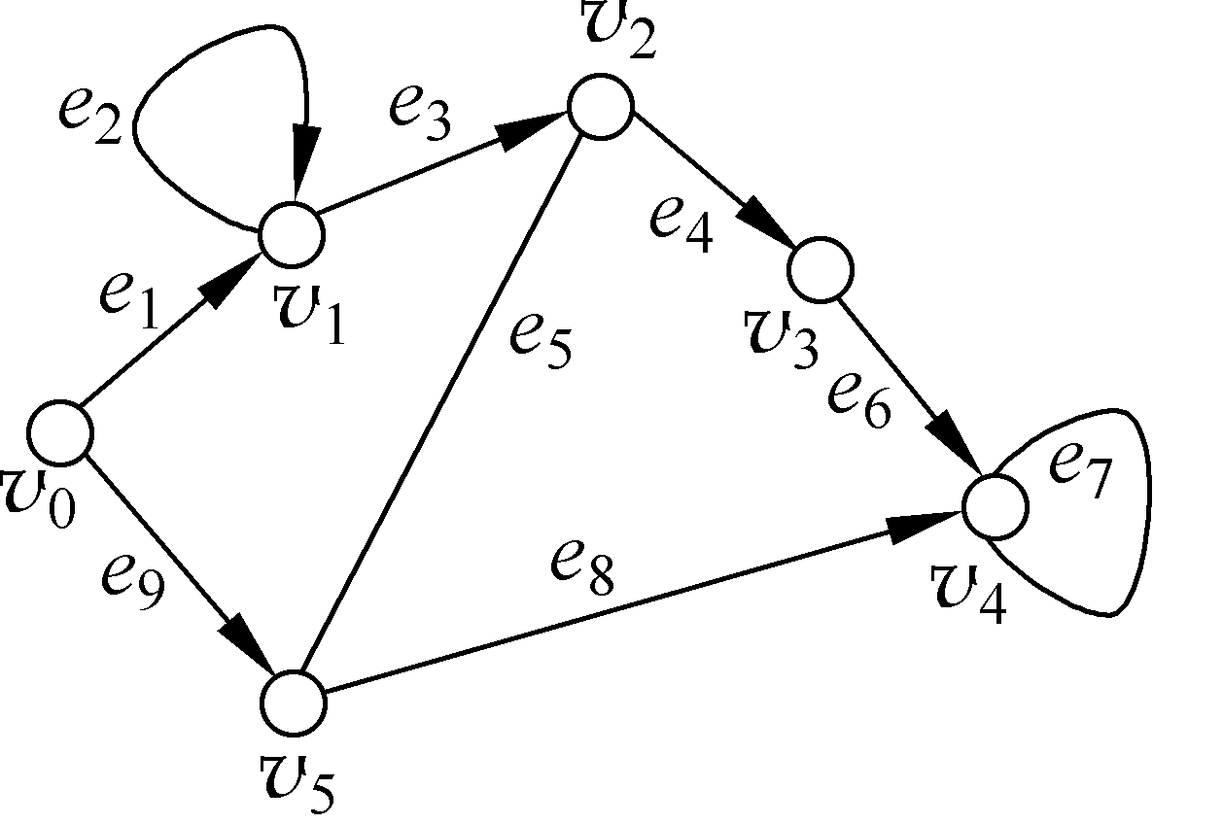
图的表示
三、邻接矩阵
例如，
v₆
结点v₀邻接到结点v₁和 v₅；结点v₀的邻接结点为v₁和 v₅。
结点v₁邻接到结点v₁和 v₂；结点v₁的邻接结点为v₀, v₁和 v₂。
结点v₂邻接到结点v₃和 v₅；结点v₂的邻接结点为v₁, v₃和 v₅。
结点v₃邻接到结点v₄；结点v₃的邻接结点为v₂和 v₄。
结点v₄邻接到结点v₄；结点v₄的邻接结点为v₃, v₄和 v₅。
结点v₅邻接到结点v₂和 v₄；结点v₅的邻接结点为v₀, v₂和 v₄。
结点v₆无邻接结点； v₆为孤立结点。

Slide 15
图的表示
三、邻接矩阵
例如，
v₆
边e₁的邻接边为 e₂, e₃和e₉。
边e₂的邻接边为 e₁和e₃。
边e₃的邻接边为 e₁, e₂, e₄和e₅。
边e₄的邻接边为 e₃, e₅和e₆。
边e₅的邻接边为 e₃, e₄, e₈和e₉。
边e₆的邻接边为 e₄, e₇和e₈。
边e₇的邻接边为 e₆和e₈。
边e₈的邻接边为e₅, e₆, e₇和e₉。
边e₉的邻接边为 e₁, e₅和e₈。

Slide 16
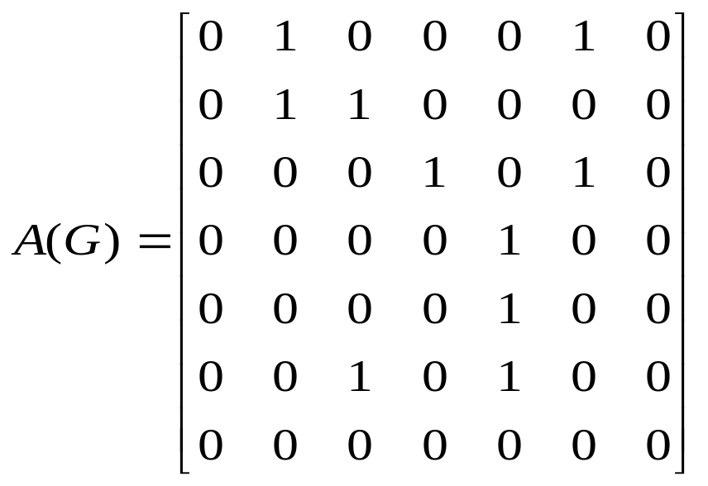
图的表示
三、邻接矩阵
定义8.21 对于图G = <V, E>，其中，V = {v₁,v₂,…,v_{n}}，E = {e₁, e₂, …, e_{m}}，令a_{ij}为结点v_{i}邻接到结点v_{j}的次数，那么，矩阵(a_{ij})_{n×n}称为图G的邻接矩阵，记为A(G)。
v₆

Slide 17
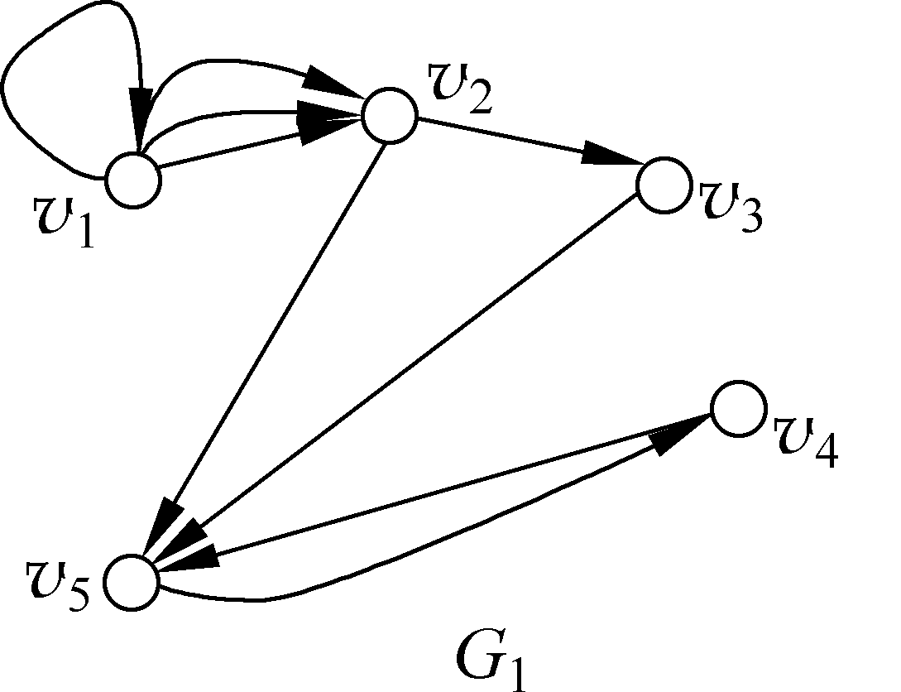
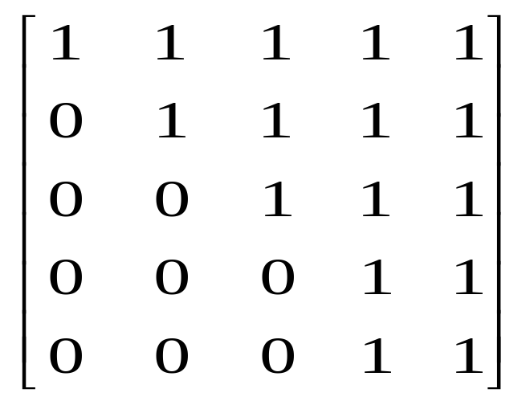
图的表示
三、可达矩阵
定义8.22 对于图G = <V, E>，其中，V = {v₁,v₂,…,v_{n}}，E = {e₁, e₂, …, e_{m}}，如果结点v_{i}到结点v_{j}是可达的，则d_{ij} = 1；否则，d_{ij} = 0。那么，矩阵(d_{ij})_{n×n}称为图G的可达矩阵，记为D(G)。
D(G₁)=

Slide 18
小结与作业
小结
1、图的基本操作
  删除边、删除结点、收缩边
2、图的表示
    图形表示法、集合表示法、
    矩阵表示法（关联矩阵、邻接矩阵、可达矩阵）
要求：能够熟练运用图的基本操作，能够使用图的三种基本表示方法表示任意有向图或无向图。
作业
P363：8.23⑥， 8.24⑥，8.25，8.26

Slide 19

THE END, THANKS!

